Slide 1
Pracovné skúsenosti
ANNA BRUKOVÁ
Trieda: IV. B Šk. rok: 2022/2023

Slide 2
OBSAH
Úvod
Charakteristika firmy
Náplň práce
Personálna agenda
Účtovníctvo
Záver
Zdroje

Slide 3
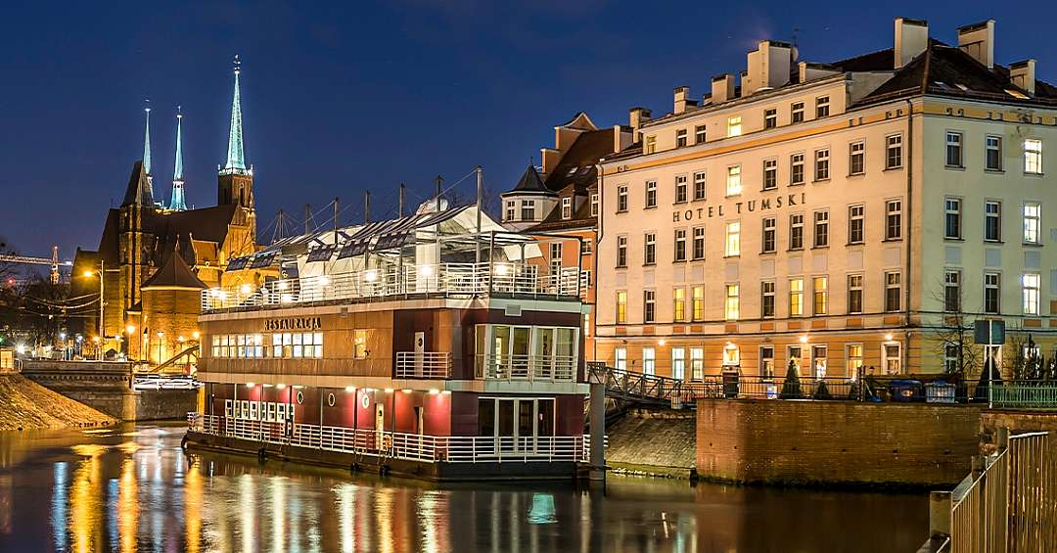
ÚVOD
Hotel Tumski & Barka Tumska Sp. z o.o.,Okr. súd pre Wrocław – Fabryczna. KRS číslo: 0000452592.
Trvanie spoločnosti je neobmedzené. a) Predmetom podnikania je: ● hotelierstvo ● gastronómia ● organizácia konferencií
● turistika ● rekreácia.

Slide 4
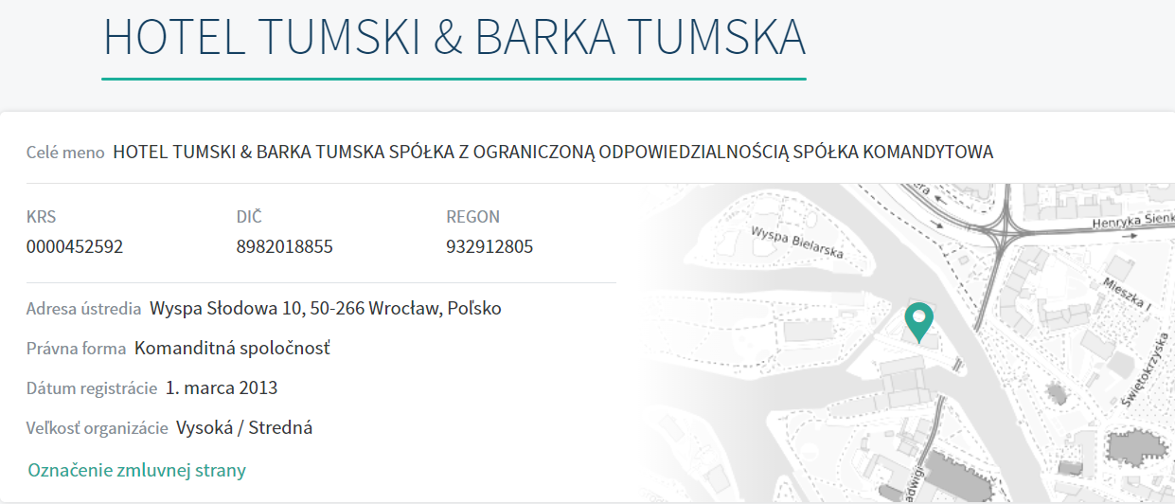
ZÁKLADNÉ ÚDAJE O FIRME
Registračné číslo: 0000161426
Základné imanie: 80 000 ZL (16 700 €)

Slide 5
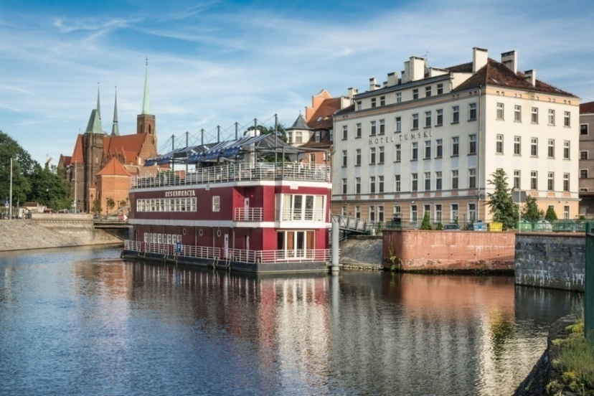
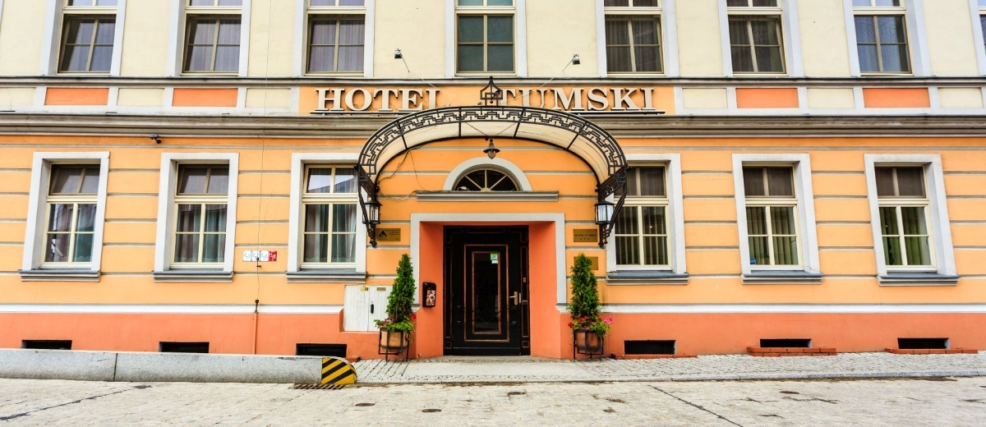
CHARAKTERISTIKA HOTELA
Hotel bol otvorený v roku 2000.
Je lokalizovaný na Tumskom Ostrove.
Má 50 izieb, celkovo 103 miest na ubytovanie.
Súčasťou hotela je loď, kde hosťom poskytujú raňajky.

Slide 6
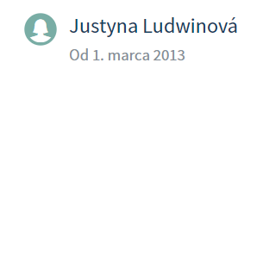
VKLADY SPOLOČNÍKOV
5 681,11 €
2 840,55 €
5 514,01 €
2 673,46 €

Slide 7
NÁPLŇ PRÁCE
Mojou náplňou práce bolo:
práca s terminálom a kontrola platieb
triedenie faktúr a práca s faktúrami
kontrola a overovanie rezerváciií
práca v evidencií hotelového programu
obsluhovanie hosťov na lodi
evidovanie hosťovských izieb.

Slide 8
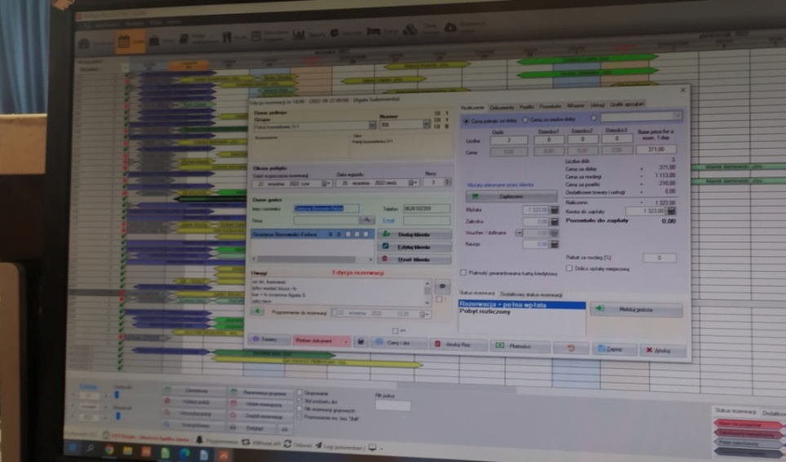
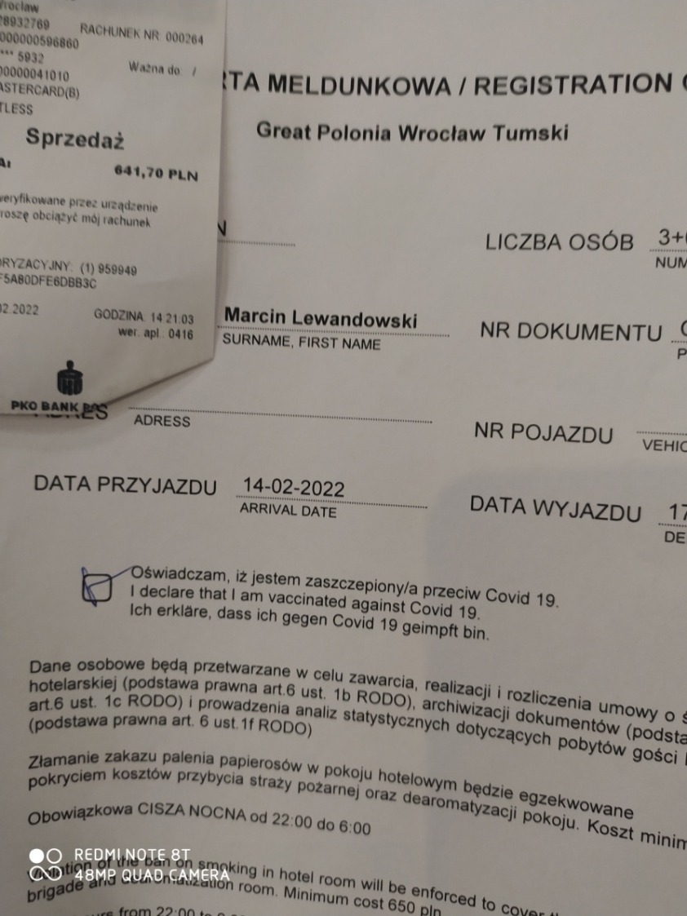
OBRÁZKY
Obr. č. 1: Program
Obr. č. 3: Práca s terminálom
Obr.č.2: Triedenie faktúr

Slide 9
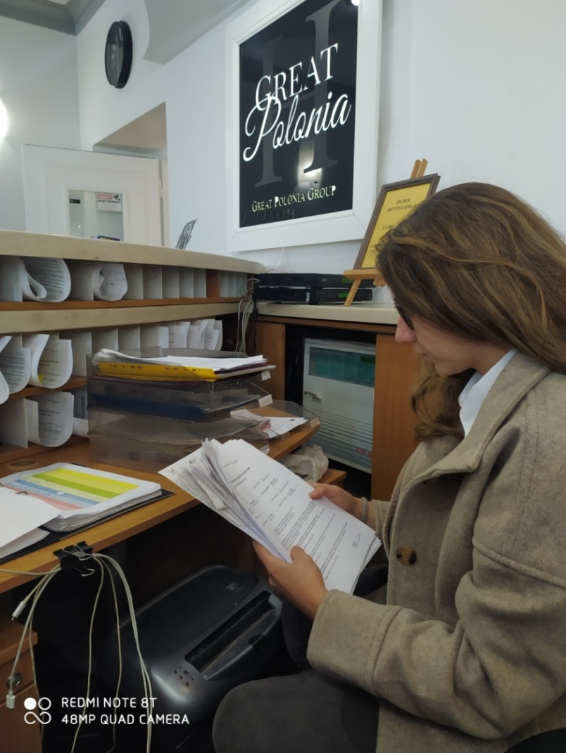
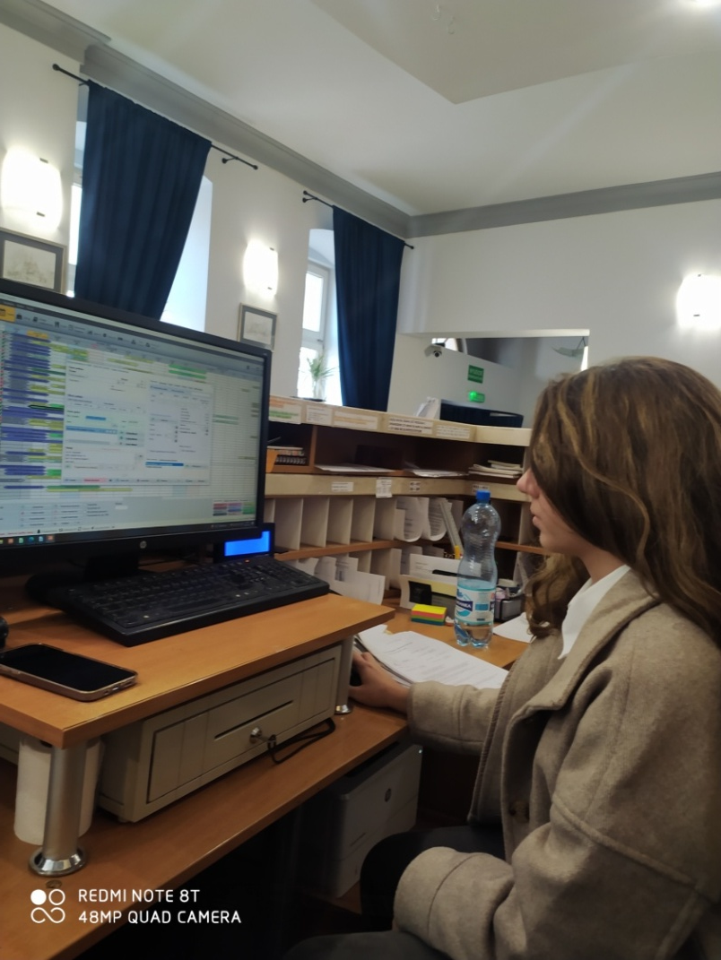
OBRÁZKY
Obr.č.4: Triedenie a skartovanie faktúr
Obr. č.5: Práca v hotelovom programe

Slide 10
PRACOVNÁ DOBA PRACOVNÉ PROSTREDIE
Prax prebiehala od 19.9.2022 – 30.9.2022
Pracovala som od 9:00 h do 13:00 h.
Pracovné prostredie bolo príjemné, panovala tam milá atmosféra.
Vzťahy na pracovisku boli priateľské, pracovalo tam veľa zahraničných zamestnancov, čo bolo zaujímavé z pohľadu multikultúry, jazykov a náhľadov.

Slide 11
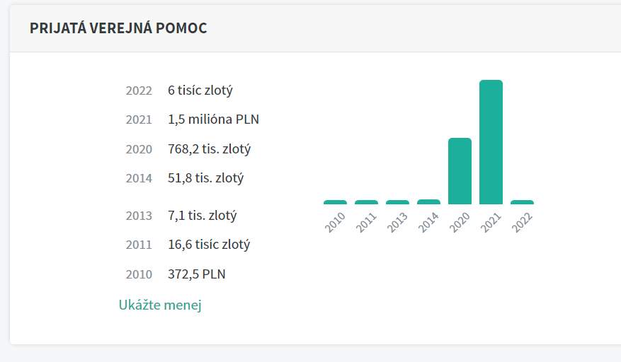
ÚČTOVNÍCTVO VEREJNÁ POMOC
313 296 €
160 407 €
Graf č. 1: Prijatá verejná pomoc

Slide 12
VEREJNÁ POMOC
Obr. č. 7 : Verejná pomoc

Slide 13
ÚČTOVNÍCTVO
Hotel používa účtovný program ESC.

Slide 14
ZÁVER
Vďaka praxi som získala poznatky z oblastí administratívy, jednania so zákaznikmi a s kolegami.
Osvojila som si prácu v hotelovom programe, archiváciu faktúr a ich úschovu.
Pomohla mi rozlíšiť moje zameranie v pracovnej oblasti, čo ktorá pozícia vyžaduje a kde sa chcem v budúcnosti vidieť.

Slide 15
ZDROJE
https://rejestr.io/krs/452592/hotel-tumski-barka-tumska/pomoc_publiczna
https://rejestr.io/krs/452592/hotel-tumski-barka-tumska/sprawozdania
https://rejestr.io/krs/452592/hotel-tumski-barka-tumska

Slide 16
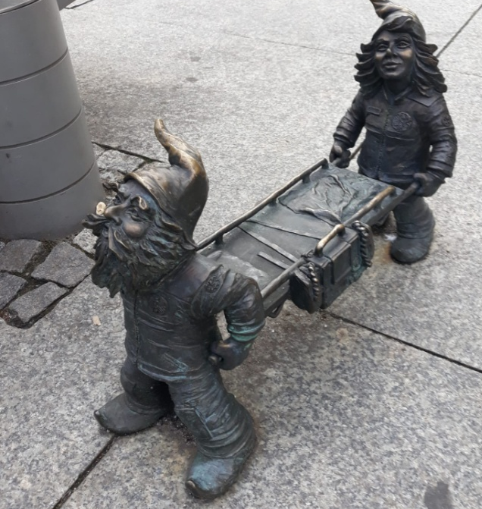
ĎAKUJEM ZA POZORNOSŤ ☺

